Slide 1
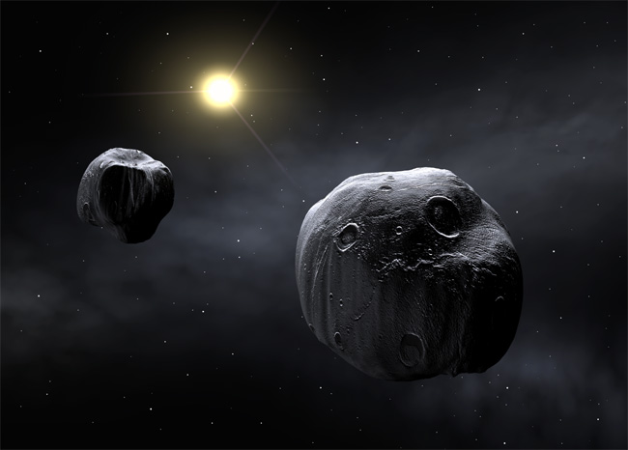
Астероїди

Slide 2
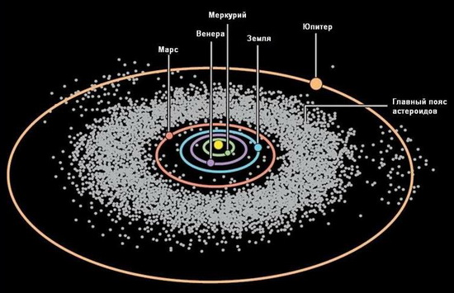
Загальна характеристика
Астероїди вважають залишками протопланетного диска, що залишилися після формування Сонячної системи. Загальна їх кількість — більше 575 тис., а їх загальну масу оцінюють у 4,2 × 10²¹ кг, що становить менше одного відсотка від маси Землі. Орбіти більшості відомих астероїдів розташовані між орбітами Марса й Юпітера (так званий головний пояс астероїдів).

Slide 3
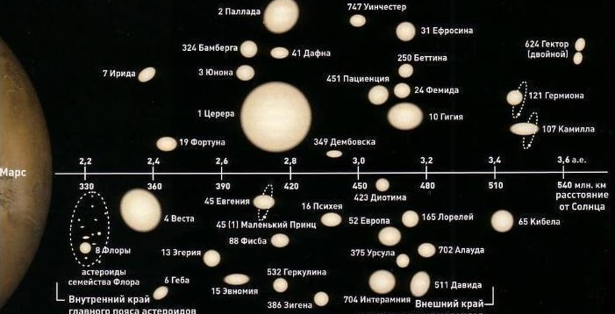
Найвідоміші астероїди: Паллада, Юнона, Веста, Ерос, Амур, Гідальго, Ікар.
Розмір є одним із основних параметрів, за якими класифікують астероїди. Можна вважати, що всі астероїди, розміром понад 100 км, вже відкрито. Наразі відомо 26 астероїдів діаметром понад 200 км.
Більші небесні тіла (понад 800 км у діаметрі), що обертаються навколо Сонця, під дією власних гравітаційних сил набувають сферичної форми, і такі тіла класифікують як планети або карликові планети.

Slide 4
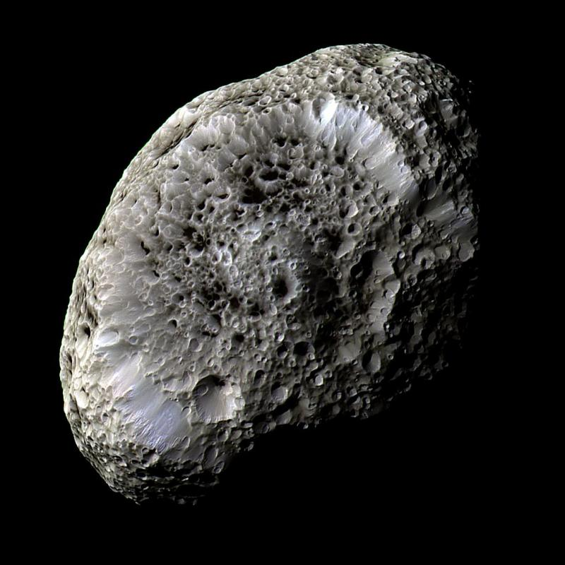
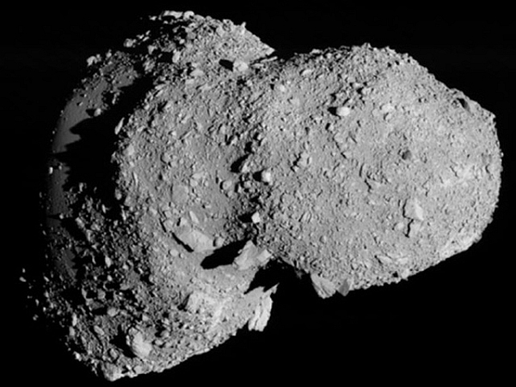
Історія Вивчення Астероїдів
Процес вивчення астероїдів налічує кілька періодів. 1781 року В. Гершель відкрив планету Уран. Її середня геліоцентрична відстань виявилася відповідною правилу Тіціуса—Боде, що наводило на думку про існування ще однієї планети, на відстані близько 2,8 астрономічних одиниць від Сонця — між орбітами Марса й Юпітера. Наприкінці XVIII ст. німецький астроном угорського походження Франц Ксавер організував групу, до складу якої входили 24 астрономи. З 1789 року ця група шукала ще одну планету. Завдання полягало у визначенні координат усіх об'єктів на ділянках зодіакальних сузір'їв на певний момент часу

Slide 5
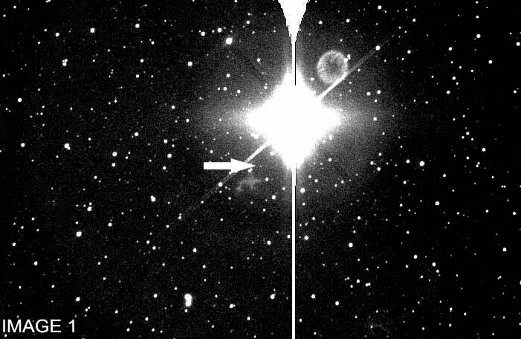
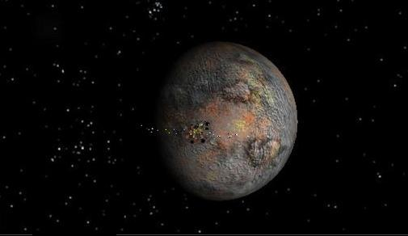
Однак перший астероїд Цереру (тепер це карликова планета) виявив італієць Джузеппе Піацці, який не був учасником цього проекту, а багато років вів спостереження положень зір для складання зоряного каталогу. Наступні три астероїди — Паллада (1802, Г. Ольберс), Юнона (1804, К. Гардінг) і Веста (1807, Г. Ольберс) було виявлено протягом декількох наступних років. Ще через 8 років марних пошуків більшість астрономів припинили дослідження.

Slide 6
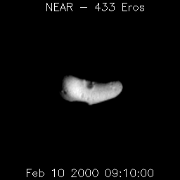
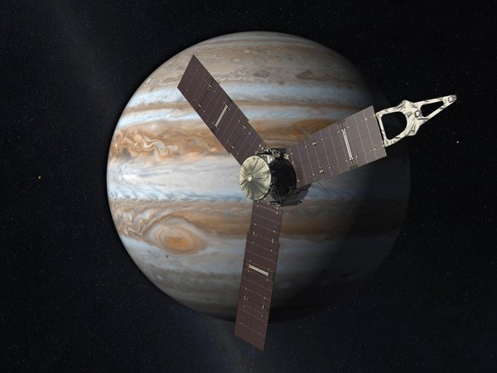
Однак, Карл Людвиг Генке виявив наполегливість і відновив пошук нових астероїдів 1830 року. П'ятнадцять років по тому він виявив Астрею, перший новий астероїд за 38 років. Менше ніж через два роки він виявив Гебу. Після цього інші астрономи приєдналися до пошуків, і починаючи з 1847 року астероїди відкривали вже щороку (за винятком 1945). Відкривачами астероїдів у той час стали Д. Р. Гінд, Аннібале де Гаспаріс, Роберт Лютер, М. С. Гольдшмідт, Жан Шакорнак, Джеймс Фергюсон, Н. Р. Поґсон, Вільгельм Темпель, Д. К. Вотсон, Х. Г. Ф. Петерс та ін.

Slide 7
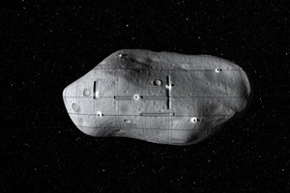
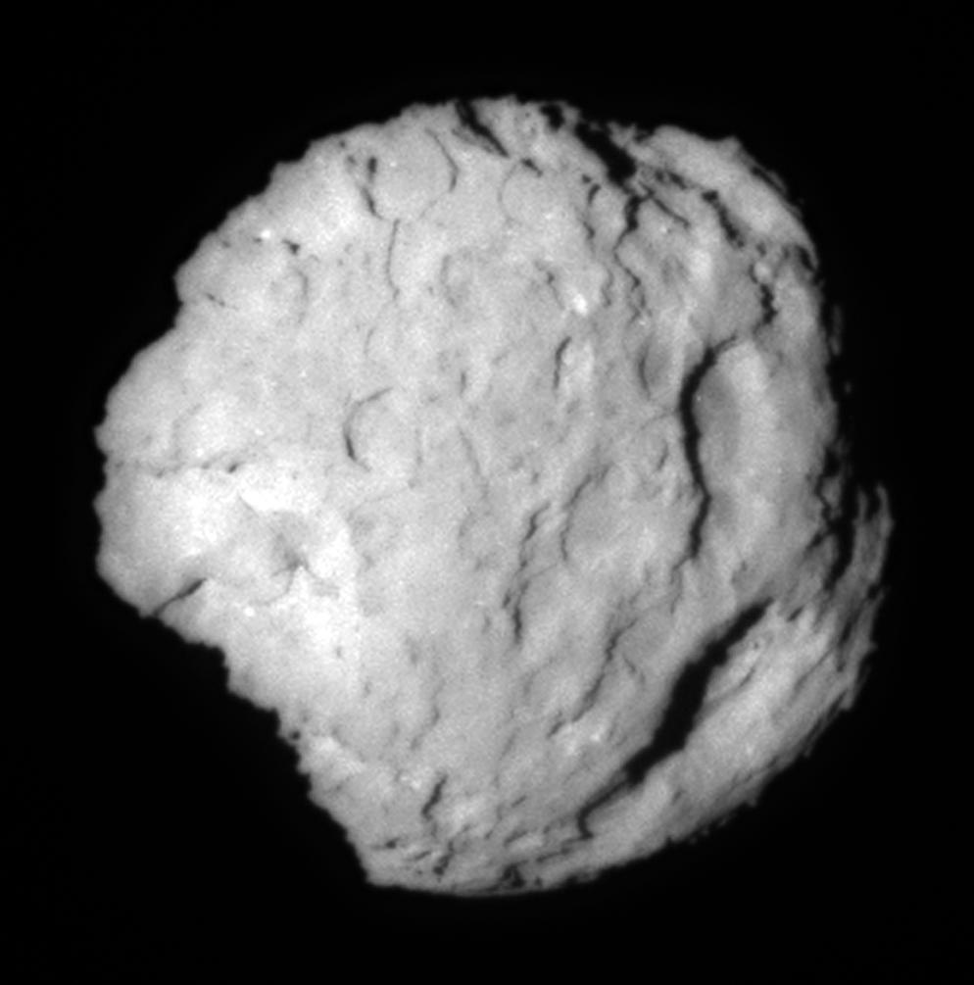
Назви Астероїдів
На початку астероїдам давали імена героїв римської та грецької міфології, пізніше відкривачі отримали право називати їх як завгодно, наприклад — своїм ім'ям. Спочатку астероїдам давали переважно жіночі імена, чоловічі імена отримували тільки ті астероїди, які мають незвичайні орбіти (наприклад, Ікар, який наближається до Сонця ближче Меркурія). Пізніше й цього правила перестали дотримуватися.
Після відкриття астероїда йому надають тимчасову назву на зразок 2002 AT₄, яка складається з року відкриття, коду півмісяця відкриття (латинська літера) й порядкового номера у півмісяці (який теж кодується латинською

Slide 8
1906 року Максом Вольфом виявлено Ахіллес, що рухається орбітою Юпітера, поблизу точки Лагранжа. Астероїди, що рухаються такими орбітами називають на честь героїв Троянської війни, а сам клас астероїдів — троянцями.
1932 Карлом Рейнмутом , був відкритий, потім загублений і виявлений знову 1973 року (через 41 рік) Аполлон — астероїд, орбіта якого перетинає орбіти Землі, Венери та Марса. Це перший представник виділеної пізніше групи Аполлона, члени якої у перигелії наближається до Сонця ближче, ніж Земля.
1977 року виявлено Хірон з групи астероїдів, що перетинають орбіти газових планет. Отримали офіційну назву кентаври — за істотами давньогрецької міфології (що були поєднанням людини та коня), оскільки мають характеристики як астероїдів так і комет.
1992 року було відкрито перший об'єкт за орбітою Плутона. Він отримав тимчасову назву 1992 QB₁. Після цього в поясі Койпера стали знаходити нові об'єкти.

Slide 9
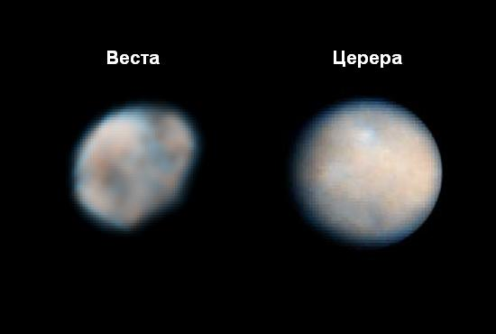
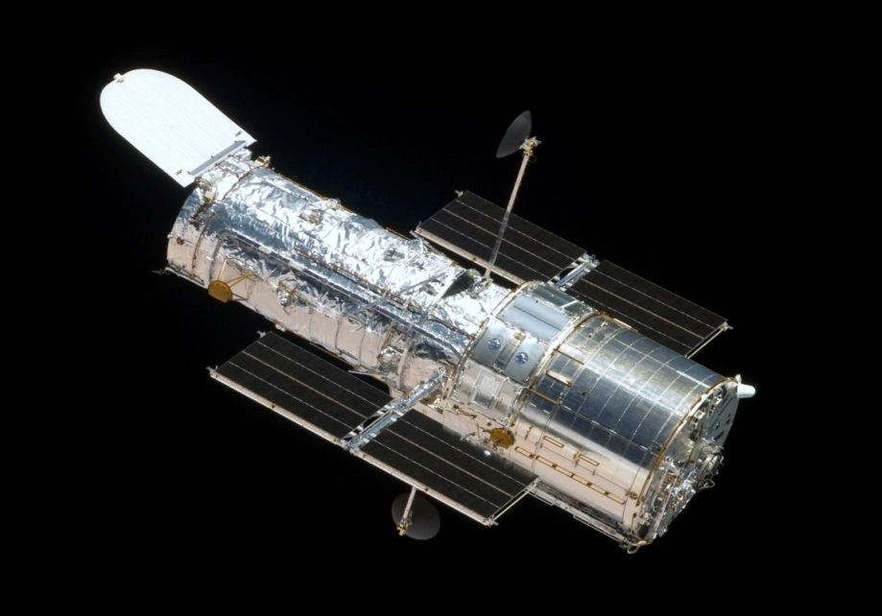
Останні Дослідження
Станом на 27 березня 2013 в базі даних Центру малих планет налічувалось 99 992 812 об'єктів, у 611 198 визначено орбіти і їм надано постійний номер. 17 766 з них мали офіційно затверджені назви. Дослідники припускають, що у головному поясі астероїдів має бути від 1,1 до 1,9 мільйона об'єктів, що мають розмір понад 1 км у поперечнику.
У більшість земних телескопів астероїди видно лише як точки на небі. Тільки найпотужніші наземні й орбітальні телескопи на зразок телескопа Хаббла можуть визначити форму астероїда. Проте зображення астероїдів залишаються лише розмитими плямами.

Slide 10
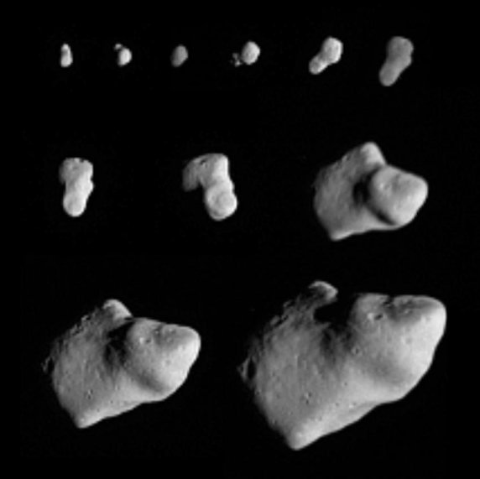
Спектральна Класифікація
1975 року було розроблено таксономічну систему для астероїдів. Вона базується на кольорі, альбедо та спектрах астероїдів. Ці властивості пов'язані зі складом поверхні астероїдів. Спочатку виділяли три класи:
астероїди C-типу — темні, багаті на вуглець, вони становлять 75% усіх відомих астероїдів;
астероїди S-типу — кам'янисті, багаті на кремній, становлять 17% всіх астероїдів;
до астероїдів U-типу (від англ. Unknow) належать усі інші, що не потрапляють до перших двох категорій.

Slide 11
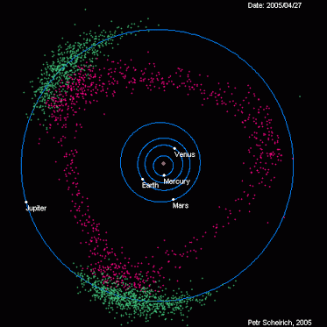
Розподіл у Сонячній системі
Астероїди існують також поза головним поясом:
Навколоземні астероїди мають орбіти, що лежать неподалік земної орбіти (як усередині її, так і зовні). Деякі з них (наприклад, група Аполлона, група Атона) навіть перетинають орбіту Землі й потенційно можуть зіткнутися з нашою планетою. Це може становити загрозу, тому вивченню таких астероїдів приділяють значну увагу
Троянські астероїди пов'язані силою тяжіння з Юпітером і синхронізовані з ним у русі. Вони або випереджають або відстають від планети-гіганта в її орбітальному русі. Нещодавно було відкрито троянців у Нептуна й Марса.
Кентаври — це астероїди, орбіти яких лежать між орбітами Юпітера й Нептуна

